Slide 1
УРОК ЛИТЕРАТУРНОГО ЧТЕНИЯ В 3 КЛАССЕ ПО ТЕМЕ «ВО ЧТО НЕЛЬЗЯ ИГРАТЬ?»
Учитель начальных классов МБУ ООШ №7 г.о. Тольятти
Лесив Е.И.

Slide 2
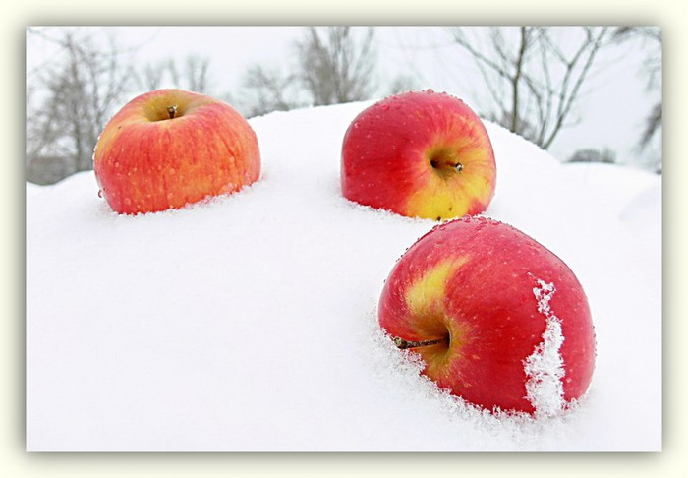

Slide 3
ЧЕРТЫ ХАРАКТЕРА
Положительные
Отрицательные
бескорыстие
чёрствость
болтливость
холодность
доброта
бесчувственность
милосердие
чуткость

Slide 4
В
Я
Т
Н
А
Ь
Л
Г
Т
Е
З
Р
Ч
И
О
О
Ь
?

Slide 5
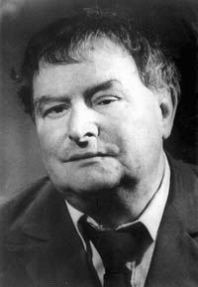
ИОСИФ ДИК КРАСНЫЕ ЯБЛОКИ

Slide 6
КЛЮЧЕВЫЕ СЛОВА
цирковое представление
Хлоп один! Хлоп второй! Хлоп третий!
будем загадывать
старушка в платочке
дядька с портфелем
Моя мама?!

Slide 7
Объясни, как ты понимаешь слова:
цирковое представление
балансировать
на четвереньках
злополучное (место)

Slide 8
ВОПРОСЫ ДЛЯ САМОСТОЯТЕЛЬНОГО ЧТЕНИЯ
1.Почему, когда женщина упала,
Валерке захотелось увидеть ее лицо?
2.Почему Валерка не был полностью
уверен, что это не его мама? Найди слова, подтверждающие это.
3.Как отнесся к этой истории с женщиной Севка? А Валерка? Почему?
4.Что означает выражение «трухой набита»? Почему Валерка произносит это выражение?
5.Отметь в тексте слова, которые показывают сильное беспокойство Валерки.
6.Какой вопрос вы хотели бы задать Валерке? А
Севке?

Slide 9
1.К какому жанру относится произведение И. Дика «Красные яблоки»?
Сказка.
Повесть.
Рассказ.

Slide 10
2.Как вы думаете, почему это произведение называется «Красные яблоки»?
Мальчики любили яблоки.
Красный цвет – сигнал опасности.
Женщина уронила яблоки на снег.

Slide 11
3.Какая пословица наиболее точно выражает смысл произведения?
Снаружи яблоко красно,
а внутри могут и черви быть.
Яблоко от яблоньки недалеко падает.
И на кривой яблоне бывают сладкие яблоки.

Slide 12
4.У кого из мальчиков изменилось отношение к людям?
У Валерки.
У Севки.

Slide 13
Да. Нет
5.Стали бы вы участником такой игры, которую придумали ребята?

Slide 14
Оцени свою работу
Я доволен своей работой
Я работал хорошо, но мог бы и лучше
Я растерялся, нуждался в помощи

Slide 15
Источники:
1.Сайт ОС «Школа 2100» http://www.school2100.ru/pedagogam/lessons/beginners-subject.php?SECTION_ID=1975
2.Яблоки http://imag.mindmix.ru/tag/%D1%ED%E5%E3/
3.Смайлики http://open.az/razvlechenija/kartinki/print:page,1,77156-smajjliki.html
http://www.diary.ru/~LandiSH230780/?tag=1107
И. Дик (портрет) http://www.peoples.ru/art/literature/prose/children/iosif_dik/

